Slide 1

Eenheden van inhoud
Eenheden van inhoud
Notes:
1
1

Slide 2

Eenheden van inhoud
Theorie
© Noordhoff Uitgevers bv
Inhoud is een grootheid.
Ruimtefiguren zoals een kubus, een pan en een groenteblik
hebben een inhoud.
× 1000
× 1000
m³
dm³
cm³
: 1000
: 1000
× 10
× 10
× 10
× 10
× 10
× 10
kL
hL
daL
L
dL
cL
mL
: 10
: 10
: 10
: 10
: 10
: 10

Slide 3
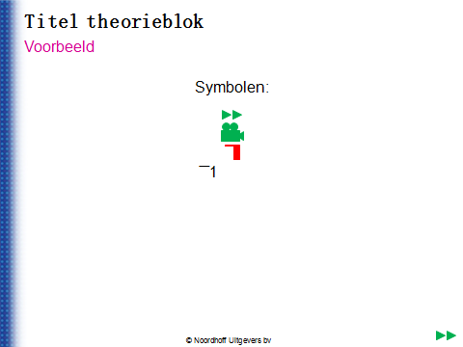
Eenheden van inhoud
Voorbeeld
Voorbeeld 1
Opgave
Vul in.
0,5 dL = … mL
× 10
× 10
dL
cL
mL
Aanpak
Van dL naar mL is 2 stapjes van 10 naar rechts.
Uitwerking
0,5 dL =
0,5 × 10 × 10 =
50 mL
© Noordhoff Uitgevers bv

Slide 4
Eenheden van inhoud
Voorbeeld
Voorbeeld 2
Opgave
Vul in.
dm³
cm³
300 cm³ = … L
: 1000
L
Aanpak
Van cm3 naar L is 1 stapje van 1000 naar links.
Uitwerking
300 cm³ =
300 : 1000 =
0,3 L
© Noordhoff Uitgevers bv

